Slide 1
影像辨識的原理
YOLOv8應用
twgo.io/phgjt

Slide 2
課程大綱
YOLO物件偵測概論
GPU加速概論
開發環境Anaconda
VSCode
pytorch
YOLOv8
YOLO的不同模型
中斷、監看觀察變數結構
練習

Slide 3
YOLO物件偵測概論

Slide 4
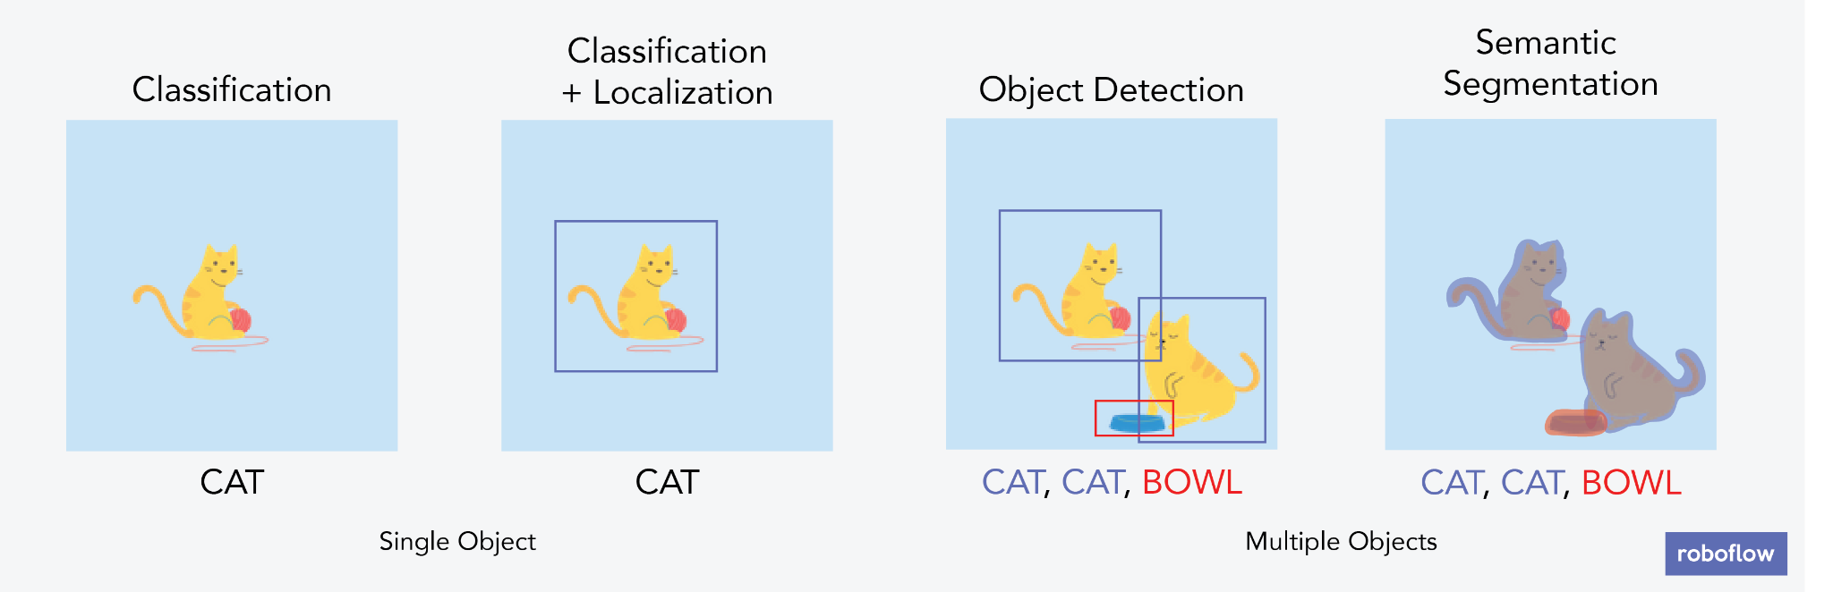
從分類器到物件辨識（偵測）

Slide 5


Darknet YOLO的歷史
由Joseph Redmon所提出，最重要的就是提昇運算效能，將兩段式物件辨識改為一次辨識，因此後續稱此種架構的網路為
YOLO＝You Only Look Once

Slide 6
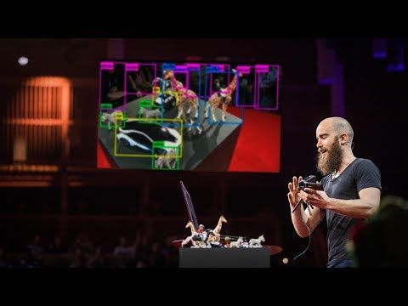
作者的演說

Slide 7
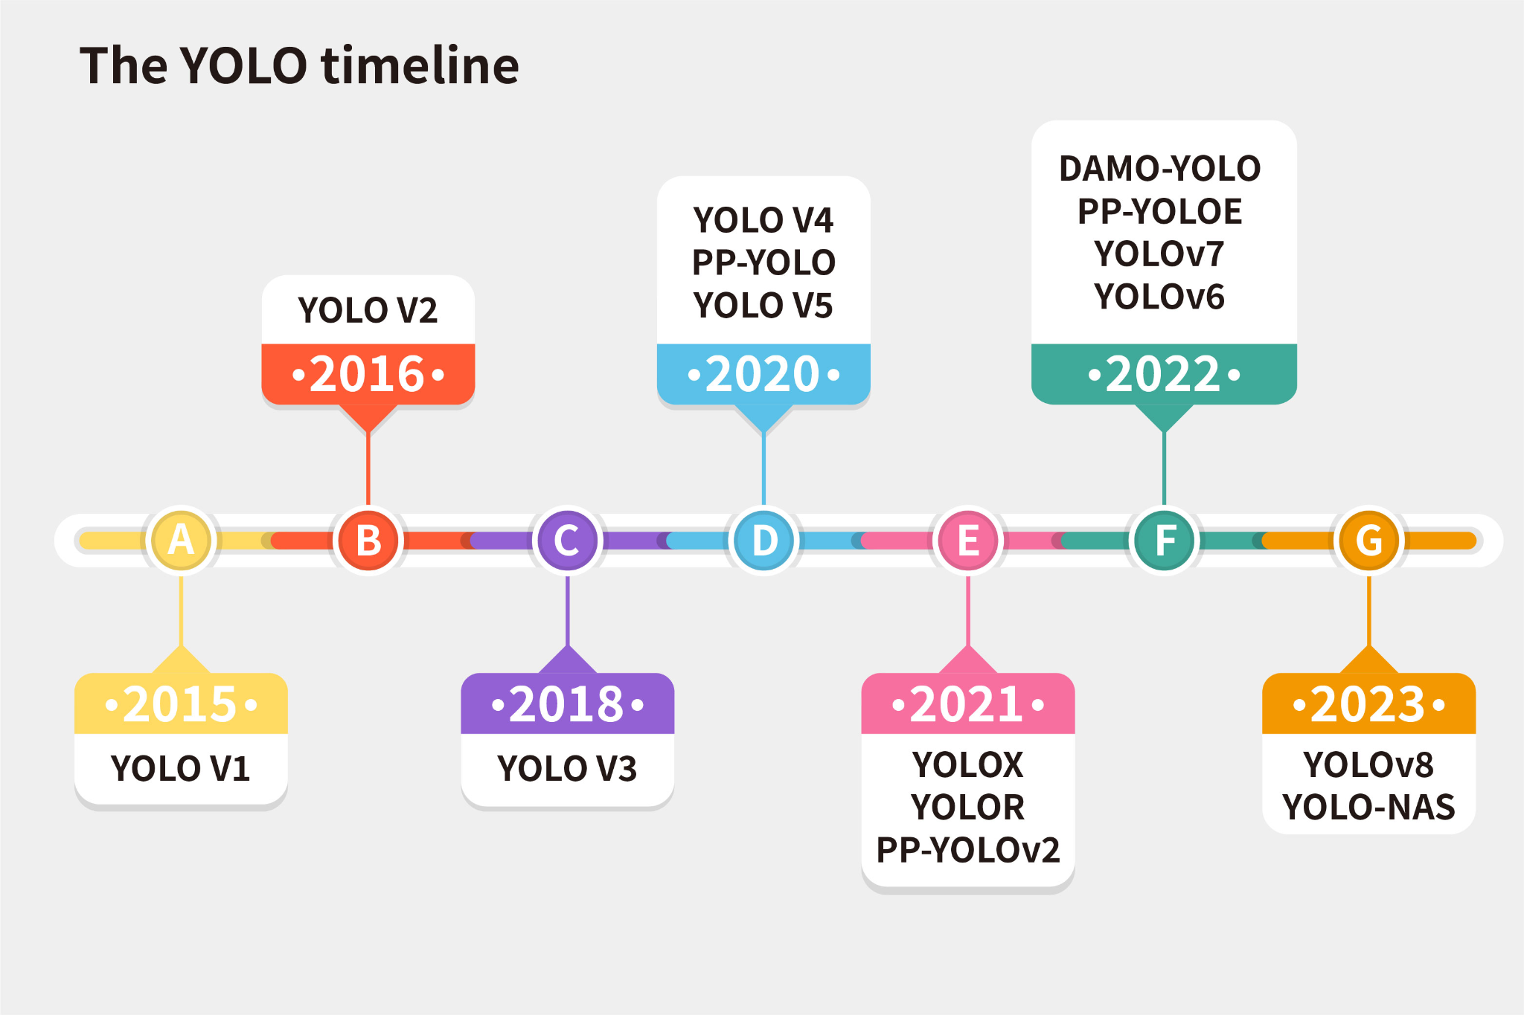

Slide 8
YOLOv8是商業化的產物
與YOLOv4, v7不同，YOLOv8由Ultralytics進行開發，由於商業化考量，更能提供簡易的使用方式，避免編譯darknet繁瑣過程。
安裝過程與支援都不需要使用者手動，會自動偵測需求，直接下載模型檔
搭配其他套件，可使用、擴增、訓練完全包辦，讓使用者花時間在開發，而不是花時間在建構。

Slide 9
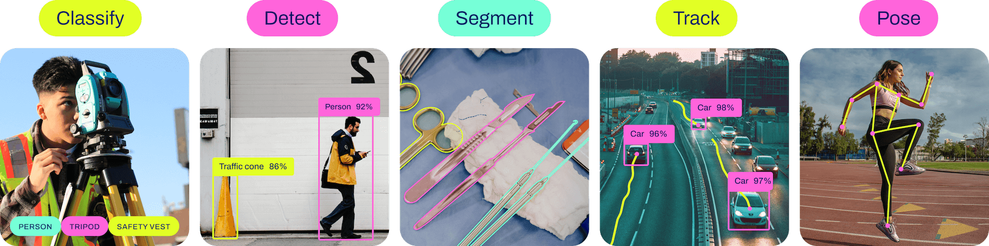
YOLOv8支援分割

Slide 10
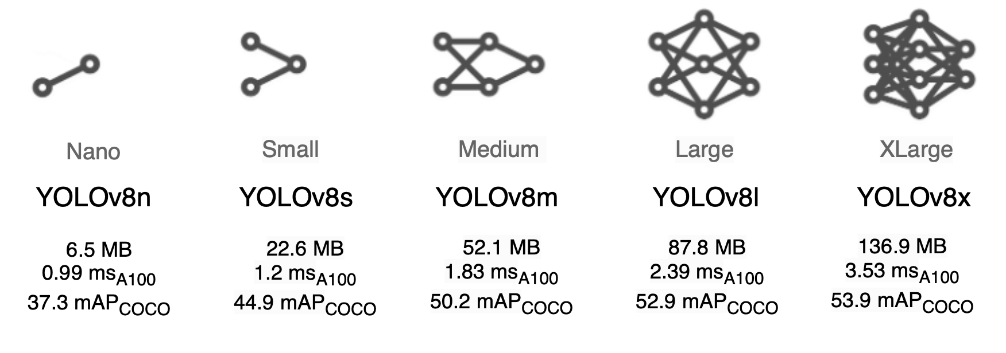
不同類型的v8模型

Slide 11
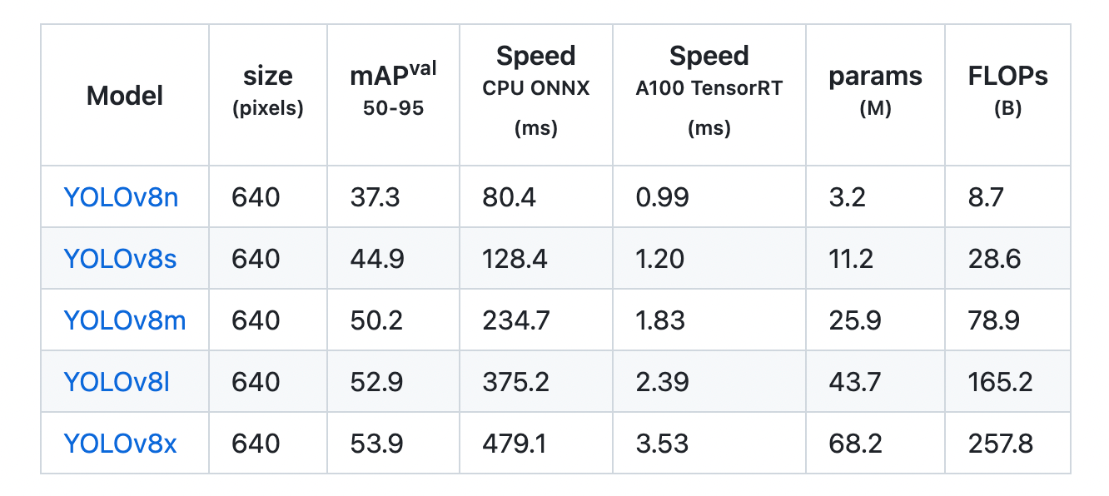
效能比較

Slide 12

傳統的darknet環境建構非常不平易近人
Anaconda
cuda cudnn
編譯Darknet

Slide 13
2. GPU加速概論
CUDA CUDNN TensorRT

Slide 14
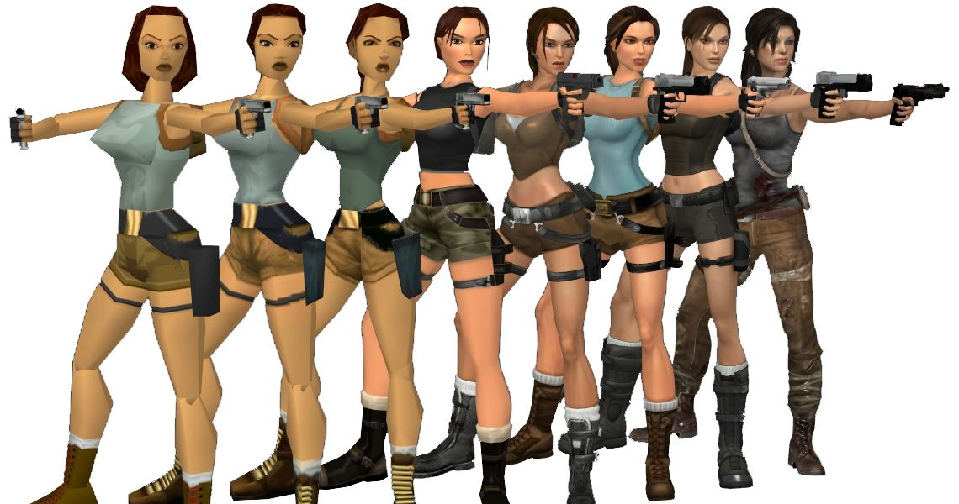
顯示卡的功能：3D運算
遊戲古墓奇兵中的羅拉來看顯示卡的效能

Slide 15
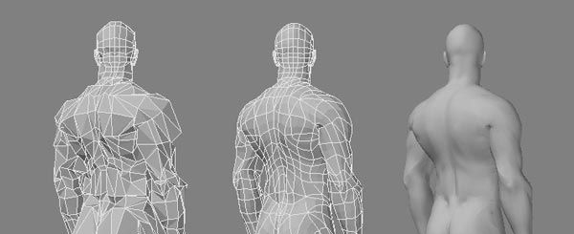
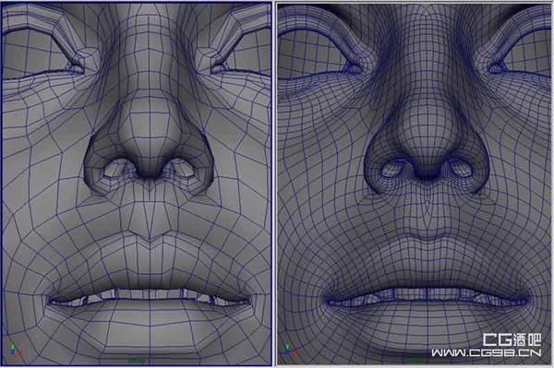
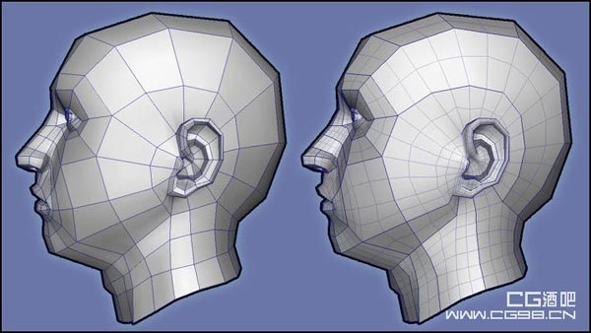
3D多邊形運算
能模擬出更多的點
就會越接近真實

Slide 16
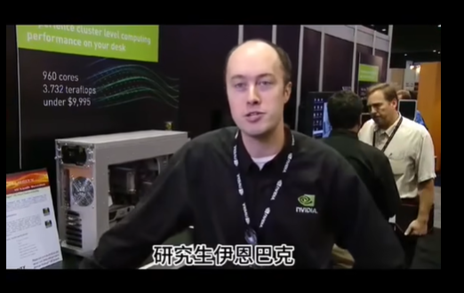
Cuda的誕生
破解nvidia顯示卡只能做3D運算的限制，讓顯示卡可以做一些數學運算

Slide 17
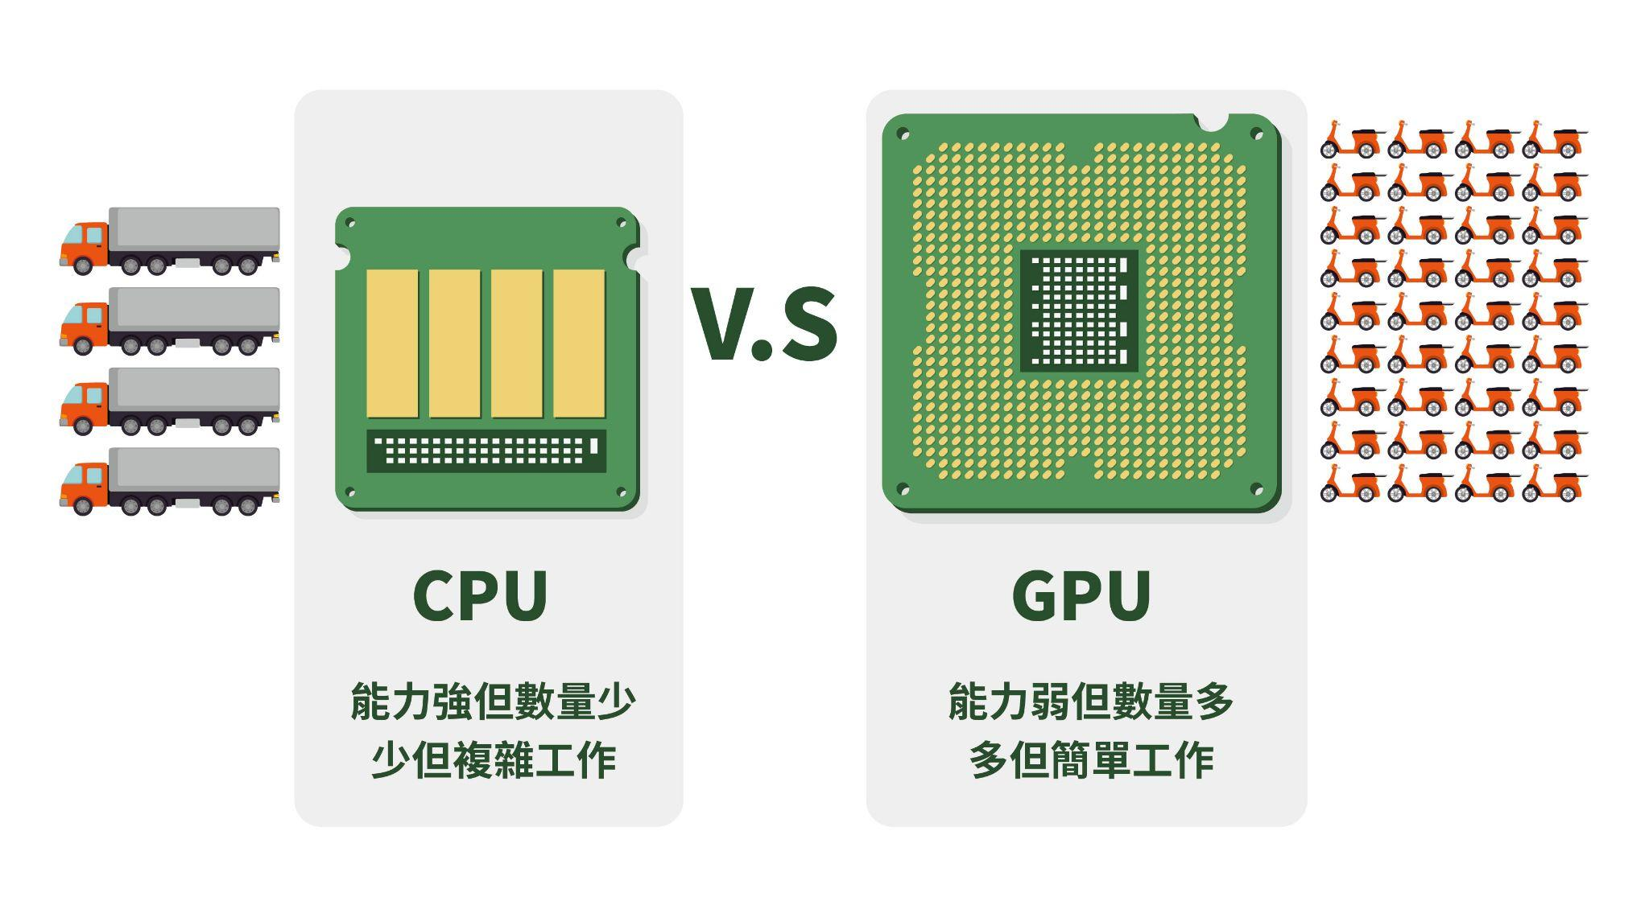
CPU與GPU運算的差異

Slide 18
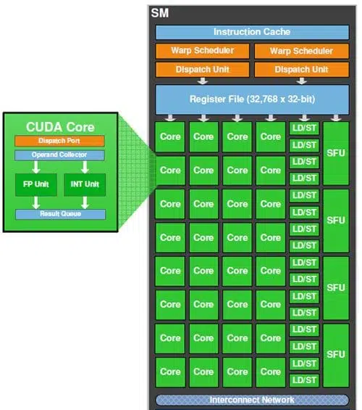
什麼是Cuda？
CUDA
Compute Unified Device Architecture
主要作用是連接GPU 和 應用程式，方便使用者通過 CUDA 的 API 調度GPU的core進行計算。

Slide 19
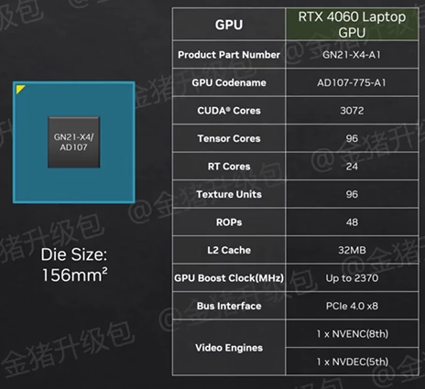
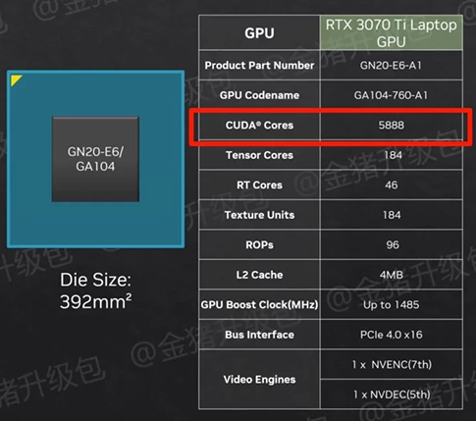
4060 VS 3070

Slide 20
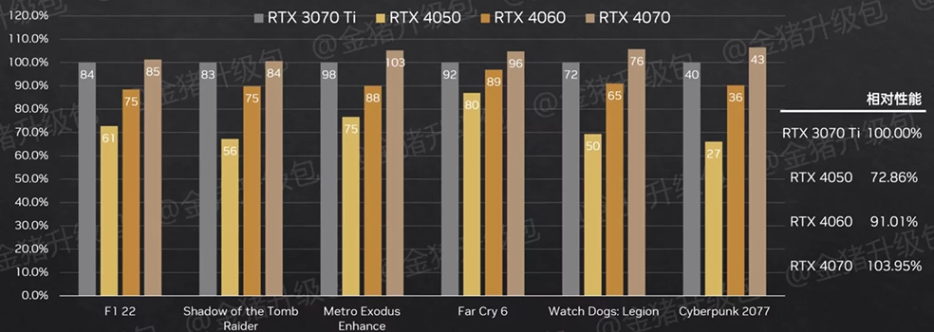
效能比較

Slide 21
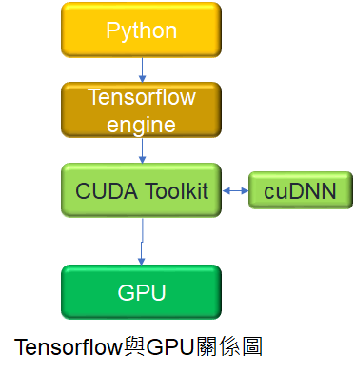
cuDNN
cuDNN：cuDA Deep Neural Network library
深度神經網路(DNN)的加速程式庫，將模型訓練的計算優化之後，再通過 CUDA 調度GPU的 core 進行運算。
https://developer.nvidia.com/cuda-gpus

Slide 22
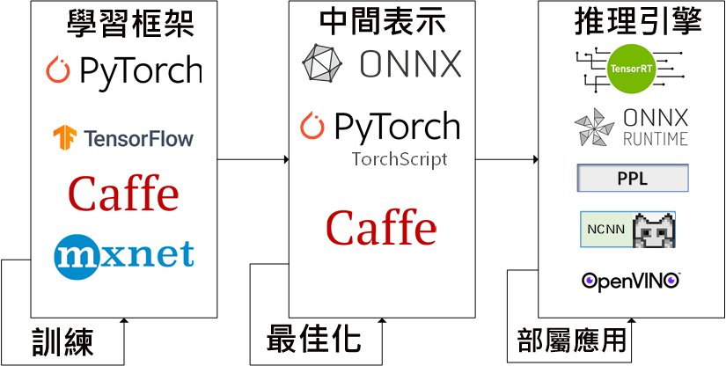
不同框架功能

Slide 23
開發環境設定

Slide 24

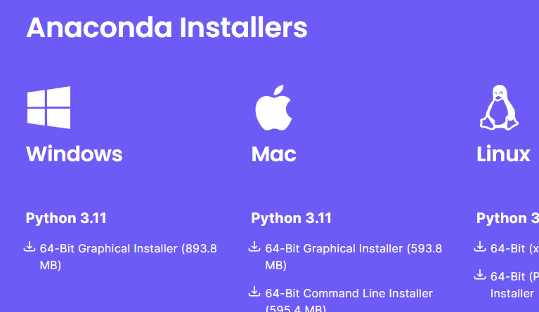
安裝Anaconda
Anaconda是一種虛擬環境管理工具，提供一台電腦 可以執行不同版本的Python及套件，讓不同版本的 程式之間不會互相衝突，一般使用者都會安裝。
若你的狀況不會有多個環境衝突的狀況，是可以不要安裝的，例如佈署到現場時，每一個裝置都只會有一個執行環境。
至Anaconda網頁下載主程式：https://www.anaconda.com/download#downloads
請選擇合適的作業系統進行下載
安裝方式：無腦安裝，不須修改任何選項，直接下一步即可，安裝時間可能會需要30mins左右。

Slide 25
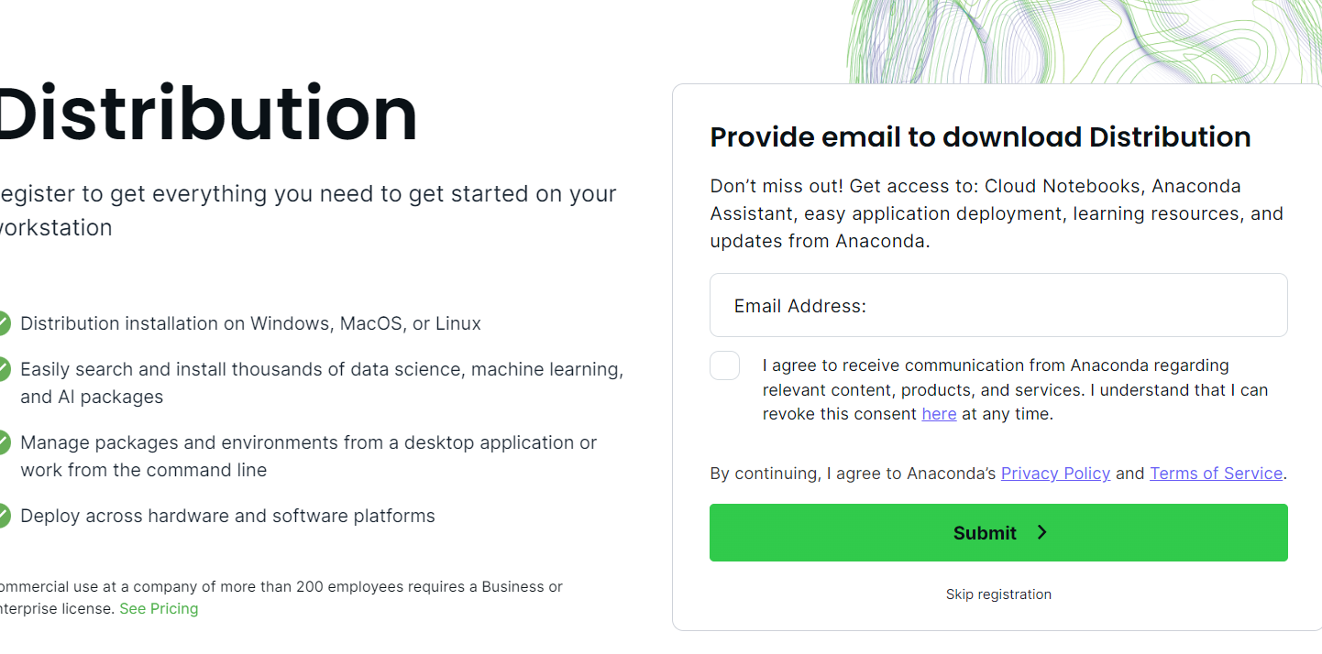

Slide 26
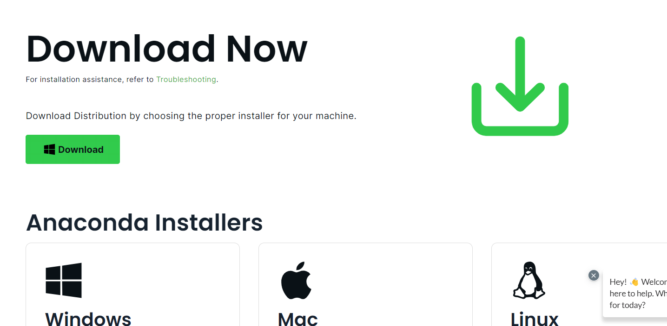

Slide 27
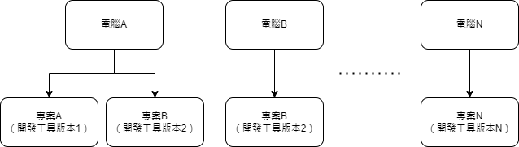
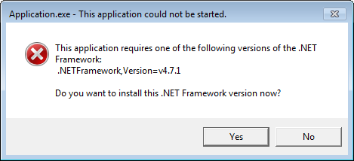
沒有虛擬環境時
版本不對就會出現問題

Slide 28
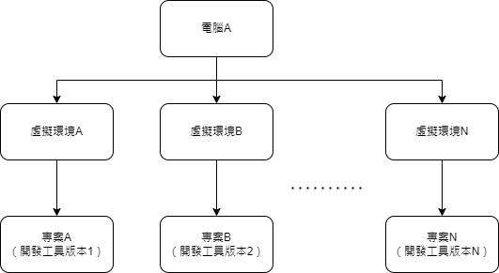
使用虛擬環境時

Slide 29
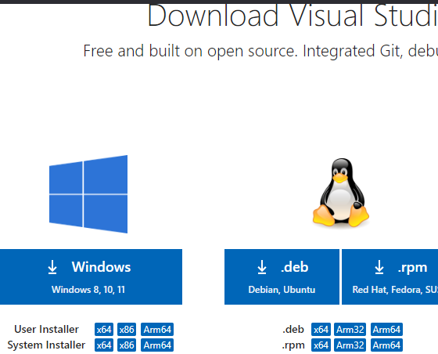

安裝VSCode
VSCode是微軟的萬用程式開發工具，VSCode的特點是 能中斷點、步進執行、變數監看等功能，是我比較推薦的 開發工具。
VSCode下載網址：https://code.visualstudio.com/download
挑選合適的版本下載
安裝一樣無腦安裝且不要挑路徑
安裝完畢後，不要直接開啟VSCode，請先關閉，後續會從Anaconda界面中開啟。

Slide 30
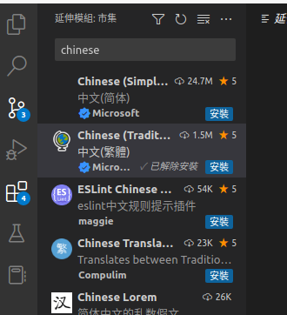
設定VSCode開發環境
2
第一次啟動需要設定VSCode，包括語系、Python延伸工具
點選左側延伸套件按鈕
輸入關鍵字：chinese
出現中文繁體，點選安裝按鈕
等候安裝完畢後，會提示需要重新啟動VSCode，但先不要，等其他套件都安裝好再重啟。
3
1

Slide 31
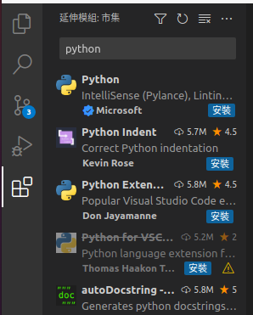
安裝Python延伸工具
1
當我們寫Python程式時，會需要許多幫助，例如語法提示、除錯工具等，這些都在微軟的Python延伸工具。
輸入關鍵字：Python，找到第一個(作者為Microsoft)，點選安裝即可
完成後關閉VSCode並重新啟動，就有中文界面
2

Slide 32
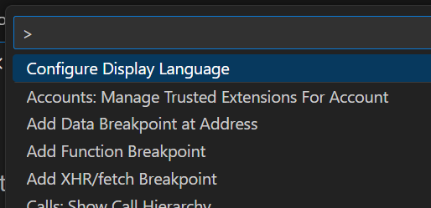
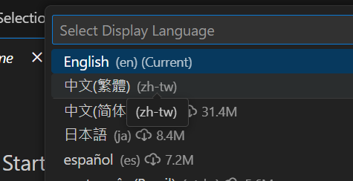
安裝好中文chinese繁體之後，如果還是英文界面的話
language
鍵盤：Ctrl+Shift+P，開啟中間上面的命令列
輸入：language，點選configure display language

Slide 33
Anaconda
建立虛擬環境

Slide 34
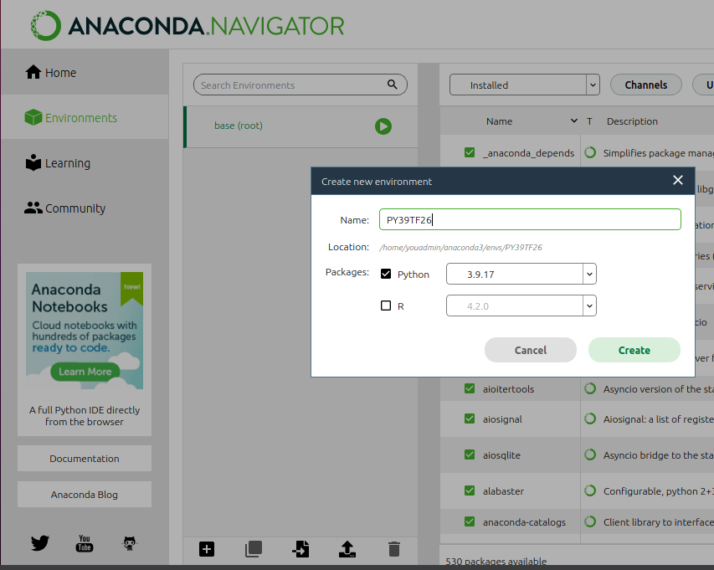
設定虛擬環境
1
利用Anaconda的環境管理工具
點選左側環境工具
下方+號新增一個環境
輸入環境名稱： YOLOv8
選擇Python版本3.11
建立
3
YOLOv8
4
3.11.
5
2

Slide 35
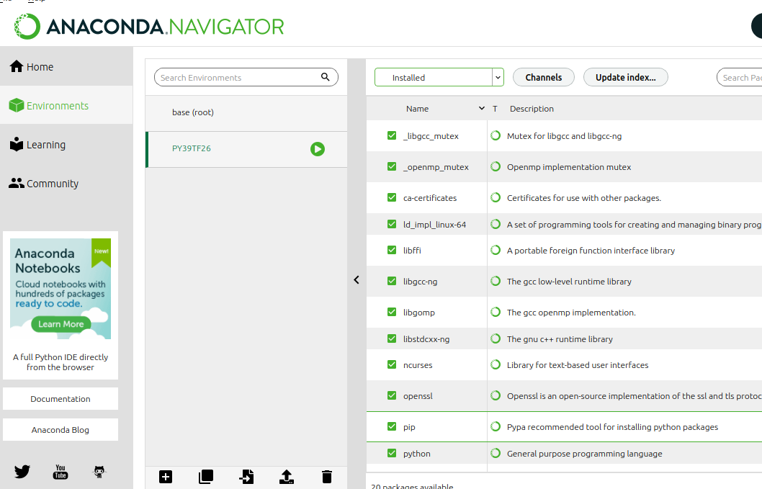
完成環境建立
YOLOv8

Slide 36
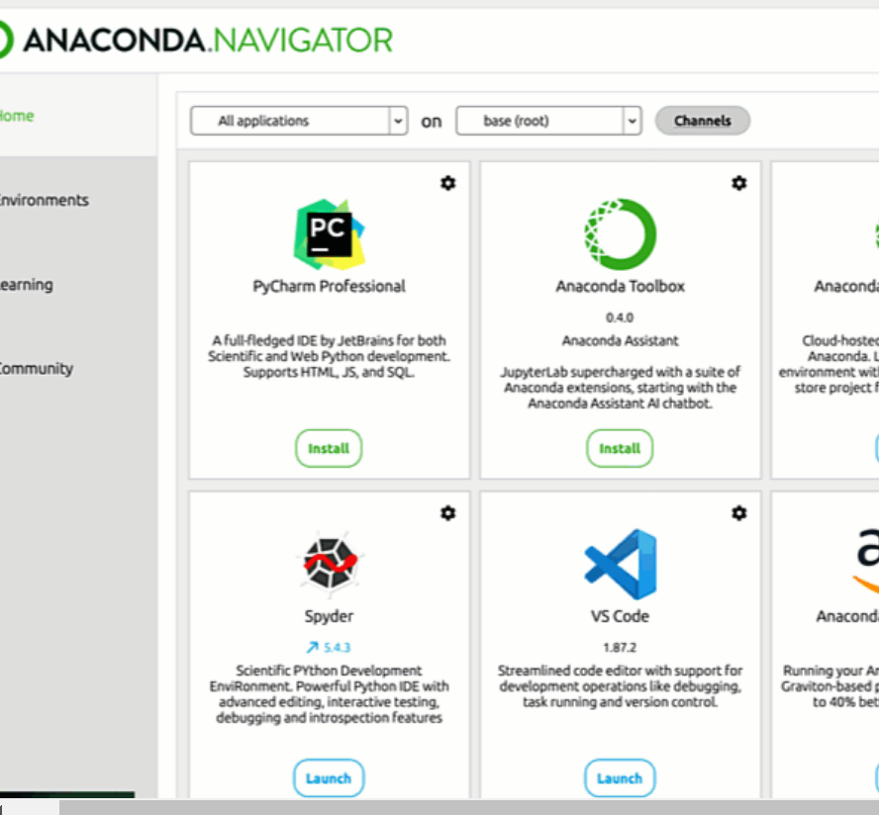
選擇建好的虛擬環境
YOLOv8
等等要開啟VSCode來寫程式，但我們必須要設定VSCode開啟在哪一個環境，所以先在Anaconda中選則正確的環境後，再開啟VSCode

Slide 37
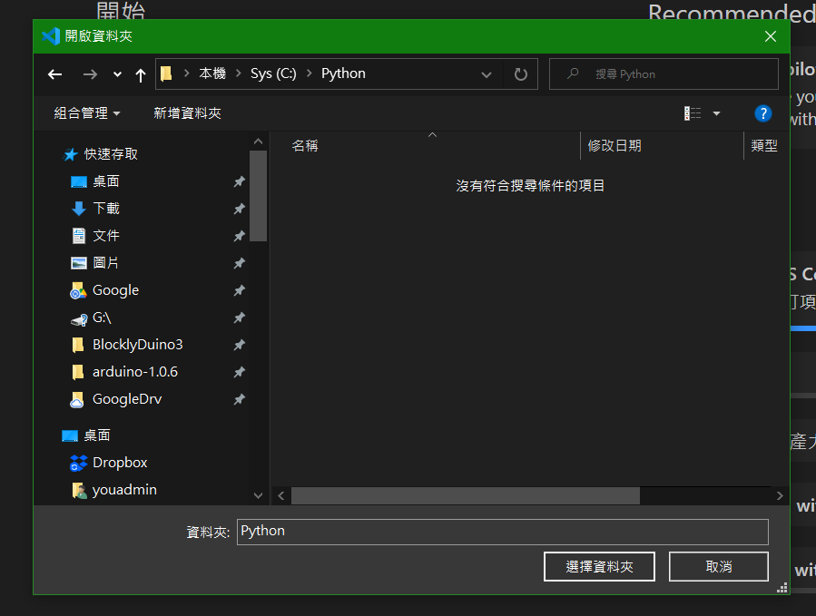
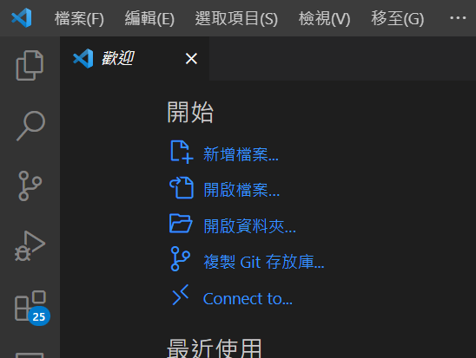
開啟程式資料夾
VSCode認為每個專案應該有一個自己資料夾，因此建議先在您指定的硬碟中新增一個空的資料夾（例如Python2024），然後再用開啟資料夾的方式「選擇資料夾」開啟。
1
2

Slide 38
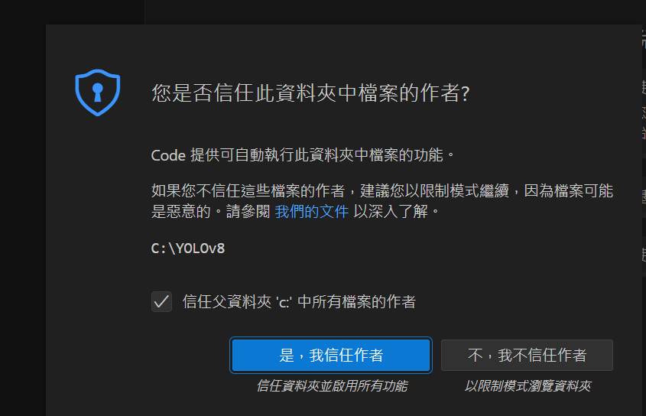
信任選項勾選

Slide 39
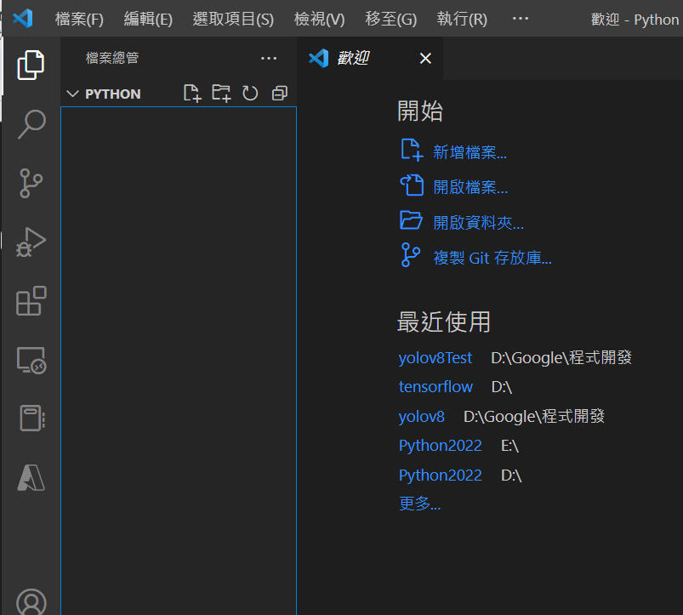
完成開啟資料夾
完成開啟一個指定的資料夾，如果是剛剛新增的資料夾，那當然是沒有內容的

Slide 40
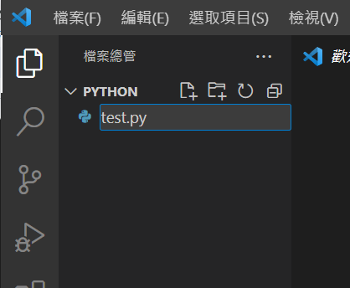
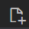
新增第一隻程式
1
為了測試環境是否正常，我們新增第一個程式，名稱為test.py
請注意副檔名「.py」非常非常非常重要，有這個副檔名，VSCode才知道怎麼執行這個程式。
點選資料夾名稱旁邊的新增符號
輸入檔案名稱test.py
2

Slide 41
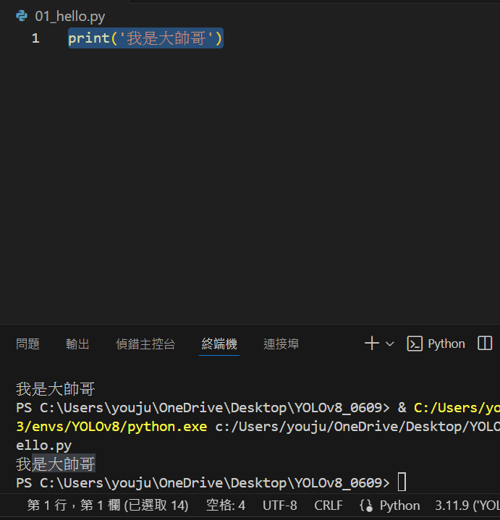
輸入程式
print('我是大帥哥')

Slide 42
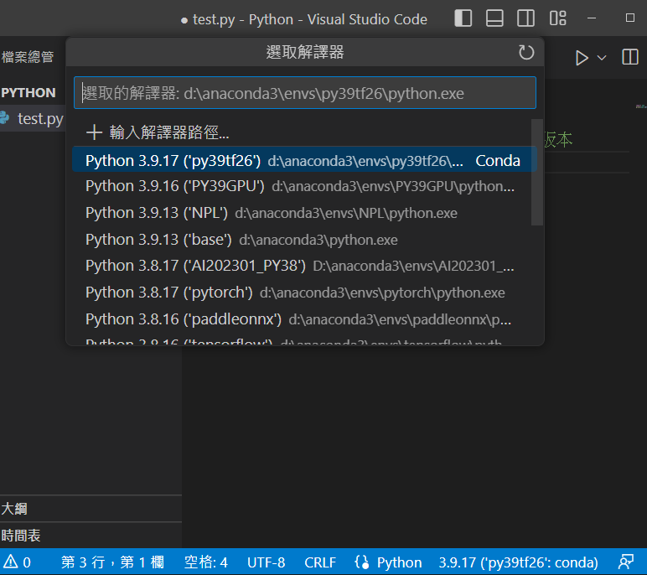
確認執行虛擬環境
雖然我們已經從命令指定好環境才開啟VSCode，但避免虛擬環境沒指定好，在VSCode左下方可以檢查，若是錯誤，請重新選擇
查看右下方的執行環境名稱 若無名稱，可能是程式本身沒有副檔名.py
若不是想要的環境，可以點選名稱處開啟環境列表來重新選擇。
若只是不小心按到，可以按ESC退出環境選擇列表
2
1
1

Slide 43
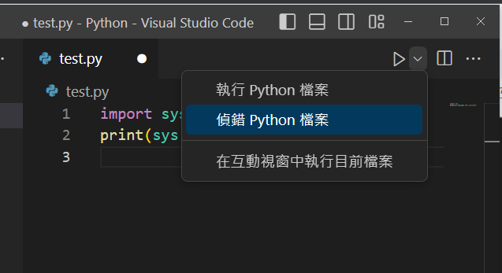
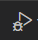

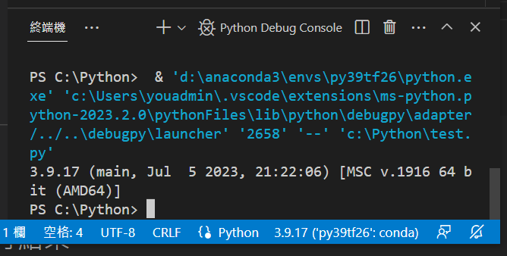
執行方式
1
VSCode有兩種執行方式：1.執行及2.除錯，一般程式開發我們習慣使用除錯模式，可以觀察程式執行過程及了解錯誤出現的地方。
點選右上角執行旁邊的下符號 ： 若是沒有執行符號，那可能是程式沒有副檔名「.py」
點選偵錯Python
在下方會產生終端機，可查看程式執行結果。
若出現3.x.x……就代表正常
2

Slide 44
安裝pytorch

Slide 45
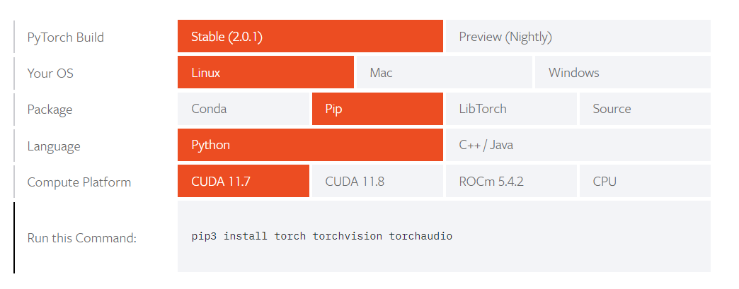
安裝Pytorch
pytorch是FB建立的類神經網路架構，可以快速建立類經網路，另外一個類似的則是tensorflow，而YOLOv8就是用pytorch建立的。
進入pytroch網站，查看安裝指令：https://pytorch.org/get-started/locally/

Slide 46
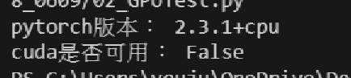
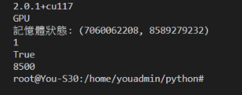
測試pytroch GPU
範例程式：https://twgo.io/adjqj
執行結果，列出GPU、記憶體、版本等資訊

Slide 47
安裝YOLOv8

Slide 48
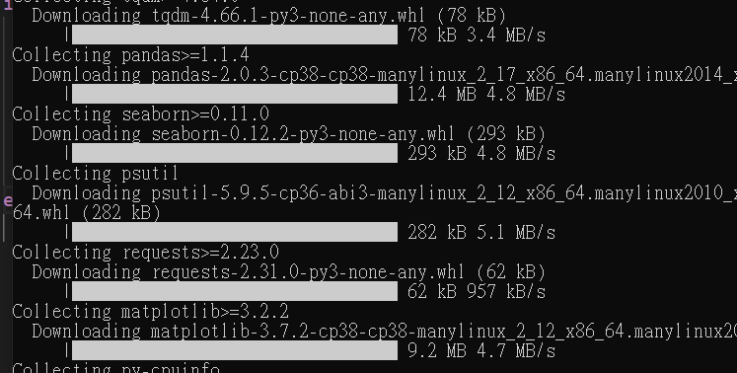
安裝YOLOv8
安裝指令：pip3 install ultralytics

Slide 49
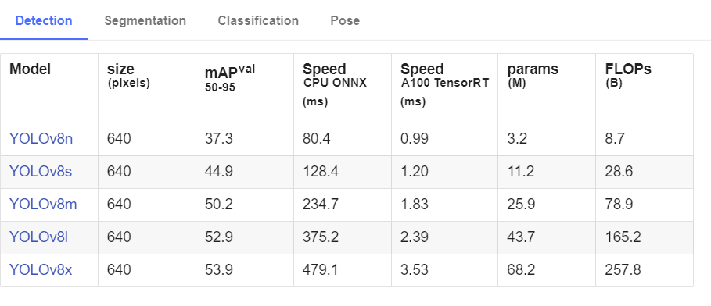
YOLOv8的不同大小模型
preTrained Model(系統也會自行下載)： https://docs.ultralytics.com/models/yolov8/#supported-modes

Slide 50
抓取Webcam影像
首先我們先測試如何抓取Webcam影像
程式下載：https://twgo.io/tpbts
鏡頭編號：cap=cv2.VideoCapture(0) #抓取第0號攝影鏡頭
按ESC退出

Slide 51
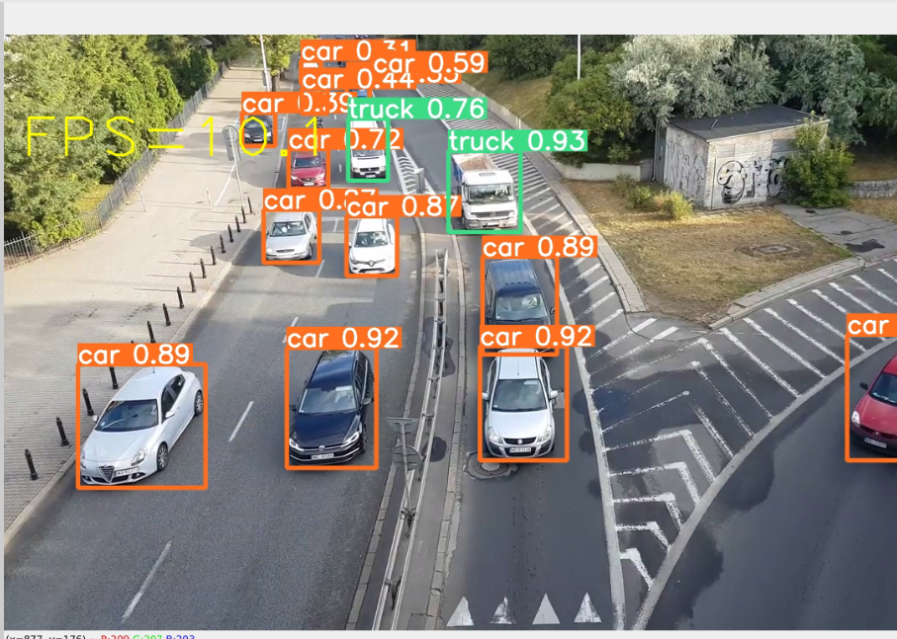
測試範例程式
(0,0) x越大
y
越
大
測試影片：https://twgo.io/vlpwc
範例程式：https://twgo.io/xpuka
3070 fps約10-12

Slide 52
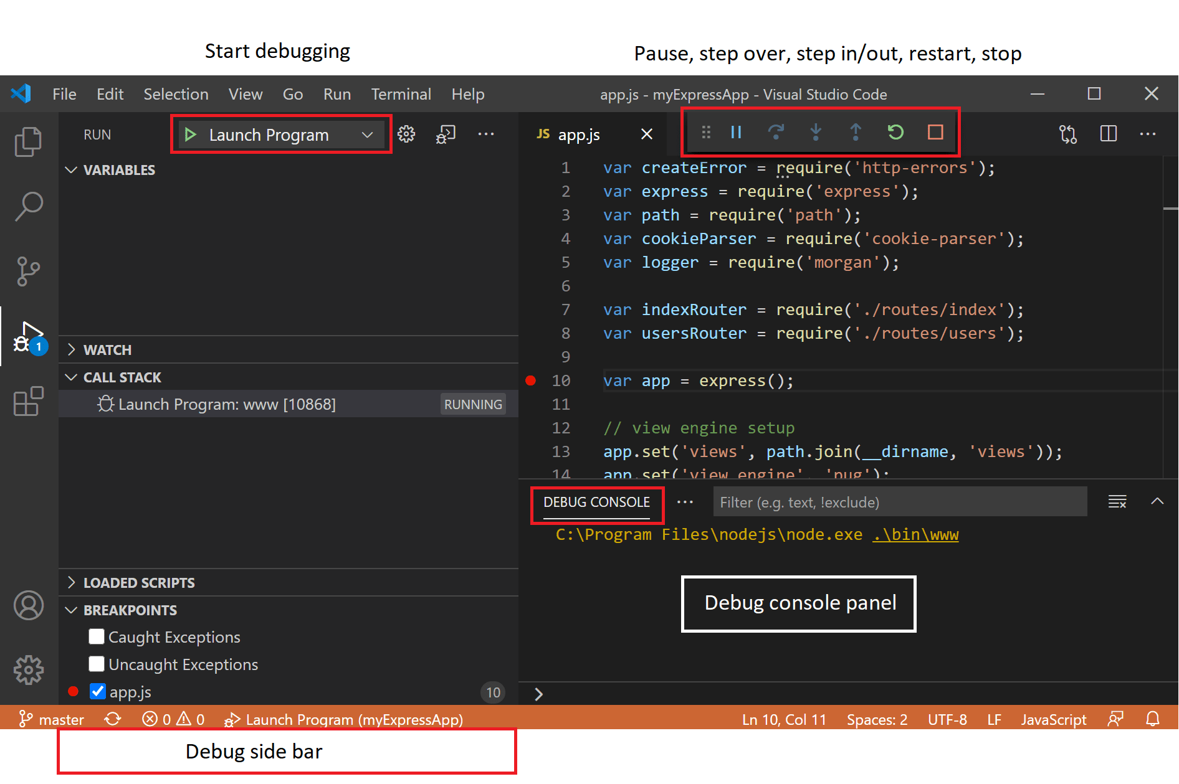
中斷、監看了解變數

Slide 53


Slide 54
練習
台灣即時影像網站：https://tw.live
計算車子數量：https://twgo.io/vazxh

Slide 55
區域重疊
把畫面中的特定區域標定出來
並且只針對這個區域做辨識處理

Slide 56

利用opencv繪製區域
範例程式：https://twgo.io/pgibn

Slide 57

線上標定警戒區座標網頁
下載VLC影像撥放器：https://www.videolan.org/vlc/index.zh_TW.html
區域標定網址：https://roboflow.github.io/polygonzone/

Slide 58
偵測區域重疊工具shapely
安裝指令：pip install shapely
簡易測試：https://twgo.io/beirf
人員侵入比例：https://docs.google.com/document/d/1GNf9NM_QyS-HRg7I4-Qxz51xdAxsYGfUEyzAJgwLZSk/edit

Slide 59
汽車區域重疊計算繪圖
劃出3個區域，計算第0區的車輛數及繪圖
https://docs.google.com/document/d/102s7qlyz3cNBJj4JBr-fLBV-FhitJG1Rgs6vEFl8wvE/edit
3個車道車輛數
https://docs.google.com/document/d/1r-cmgEBQO_8Gfq2fkGV8p1UkJ_wep_MhDBolTtIhXk0/edit

Slide 60

等候人數練習
下載櫃台影片：twgo.io/xwydz

Slide 61
辨識後物件資訊：x1,y1,x2,y2,r,name
利用x1,y1,x2,y2畫出box
計算畫面中特定物件的數量
畫出禁止區
計算人進入禁止區的比例
計算櫃台處理人數
範例程式：https://docs.google.com/document/d/1tkp43pfLIts1w7e3kAbSSjYKetbuuipliwyAyagWq8g/edit

Slide 62
opencv錄影工具
錄影的範例：https://docs.google.com/document/d/1XNz00q8LhP32C1GWeabpM8CJ-6N5HcN4D3uykIG0A-M/edit

Slide 63
物件追蹤

Slide 64

追蹤Track
原理：兩個很相鄰的frame之間，其移動距離肯定不會太大
範例下載：twgo.io/dgnab
若跳出lap錯誤，則嘗試以下指令
pip install --no-cache "lapx>=0.5.2"

Slide 65
track出現lap錯誤時
參考此網頁說明：https://github.com/Adnedvid/Lap-pkg-for-YOLO/tree/main
把 C:Users\帳號\anaconda3\Lib\site-packages\ 內的
lap 跟 lap-0.5.9.dist-info 資料夾都複製一份到 專案的目錄下就能正常執行

Slide 66

程式解析
追蹤results的內容，多了放在第五個的追蹤編號，這個就是出現在畫面中物件的唯一追蹤編號，同一個物件若離開視窗再回來，視為兩個物件
前面4個一樣座標 追蹤編號 信任度 物件id

Slide 67

畫出移動追蹤線
就是將物件最新的30個中心點存在List中，若物件還在螢幕上，則印出路線，若已離開畫面則不再印出路線。

Slide 68

計算整個影片一共出現多少人數
原理：
建立一個List，用來紀錄出現人的追蹤編號
若物件ID=0代表出現的是人
檢查追蹤編號是否出現List過，若沒出現過，則加入List中
只要計算List數量，就知道目前結帳總人數

Slide 69

練習
利用區域偵測，劃定結帳區域，只計算進入結帳區的客戶人數

Slide 70

結帳區人數及來客總人數計算
https://docs.google.com/document/d/1ADgzHc3xor-VgklxeGSJeEDC-R4ZN9TsmOS_BRPqr6Q/edit

Slide 71

交流道車流量計算
範例：12_計算閘道車流量

Slide 72

三車道車流量計算
13_分車道計算車流量.py

Slide 73

範例影片：https://twgo.io/highw
範例程式：https://twgo.io/rtirv

Slide 74
無緩衝的寫法參考
https://drive.google.com/file/d/1h3XG9SVrZNbP6l3eTgMV30dnjbqU-Uop/view?usp=sharing

